Slide 1
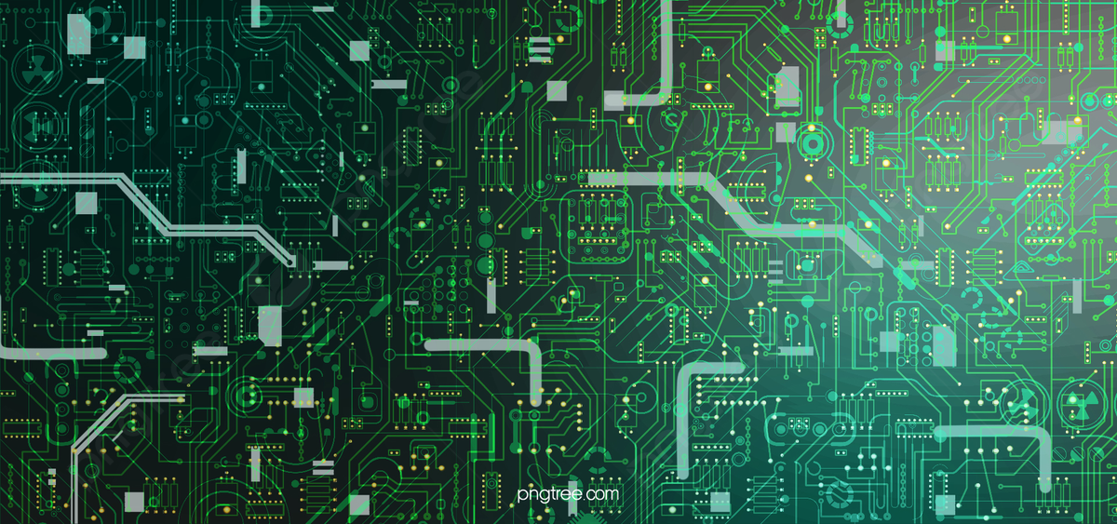
Co skrywają komputery?
O zerach i jedynkach, które napędzają dzisiejszy świat

Slide 2
Czym właściwie jest komputer?
Jak myślicie?

Slide 3
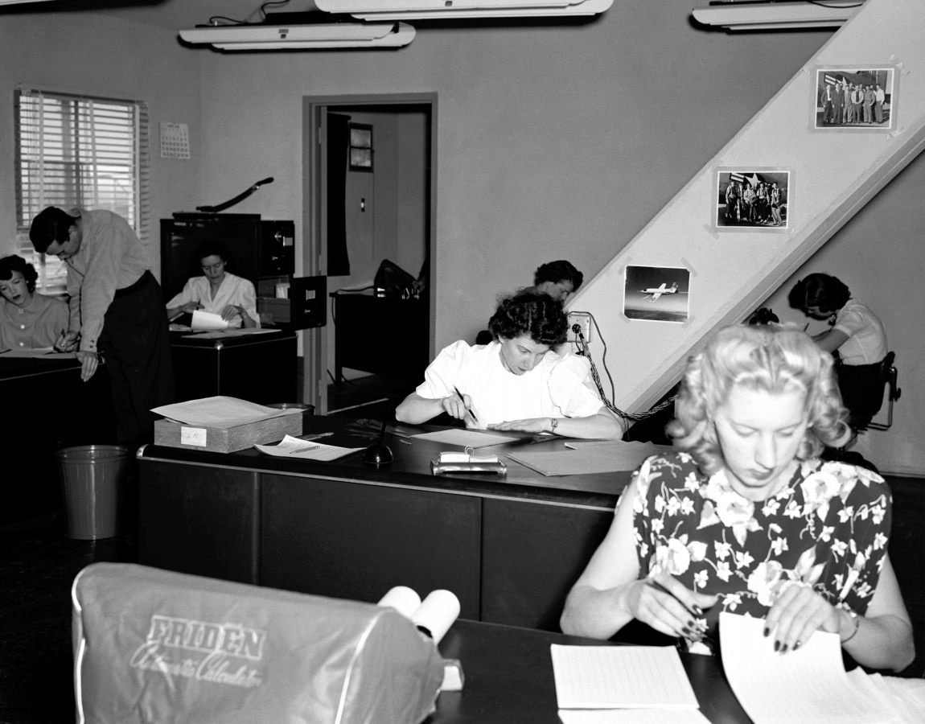
Czym właściwie jest komputer?
„Compute” – po angielsku „liczyć”
Początkowo mówiono tak na ludzi, których pracą było wykonywanie obliczeń
Tym mianem określa się także maszyny przeznaczone do wykonywania obliczeń

Slide 4
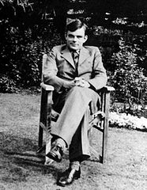
Ojciec Komputerów
Alan Turing – brytyjski matematyk i wojskowy
Mocno przyczynił się do złamania Enigmy (Bomba Turinga)
Opracował matematyczne podstawy działania tzw. Komputera Ogólnego Przeznaczenia (Maszyny Turinga)

Slide 5
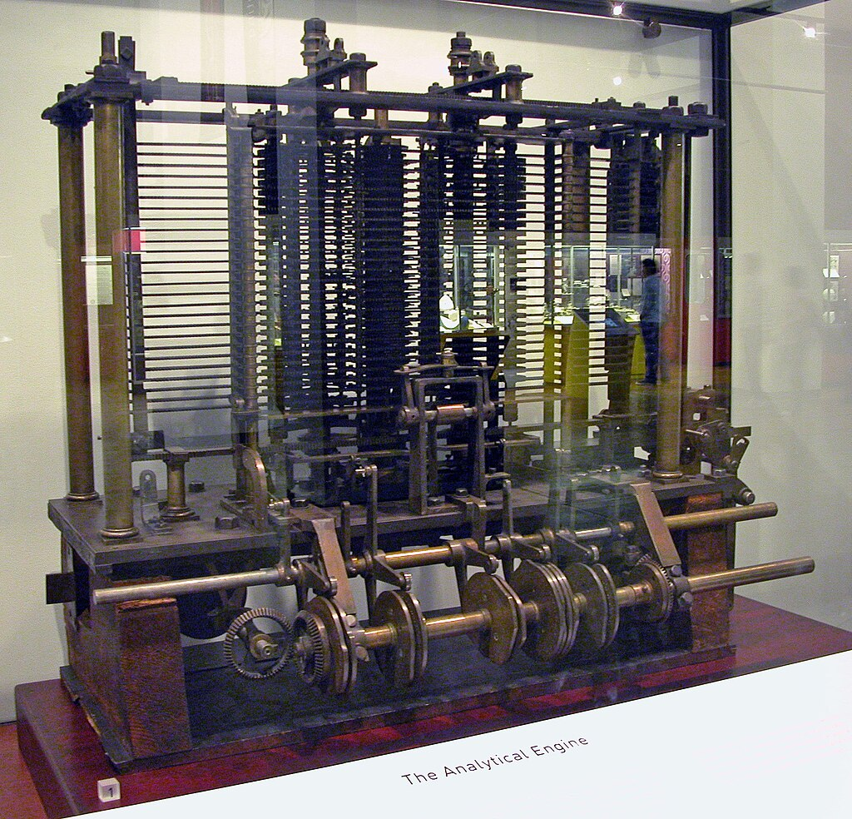
Komputery Analogowe
Początkowo komputery były mechaniczne
Często miały ograniczone zastosowanie
Niektóre nie potrzebowały nawet prądu: https://youtu.be/aDN4s8ElxqE?si=_KckUDt74YSjSYZh&t=134
Pierwszy komputer ogólnego przeznaczenia – Charles Babbage
Pierwsza programistka – Ada Lovelace

Slide 6
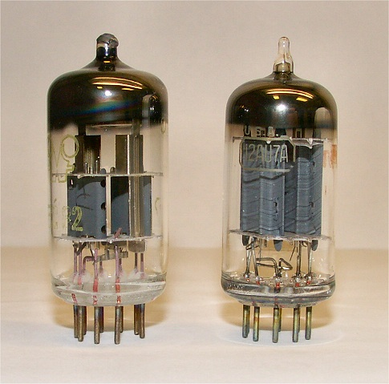
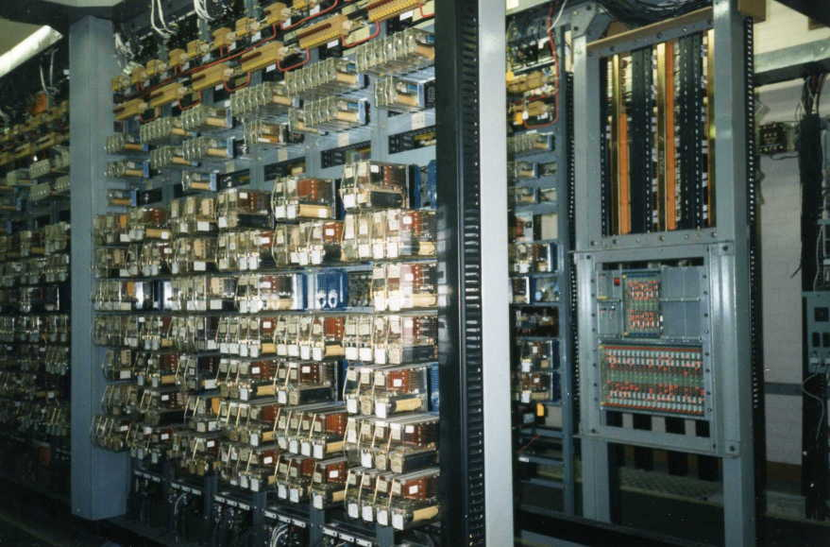
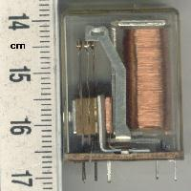
TRANZYSTOR!
Przepływem prądu trzeba sterować
Pierwotnie: lampy elektronowe i przełączniki elektromagnetyczne(które lubiły się psuć)

Slide 7
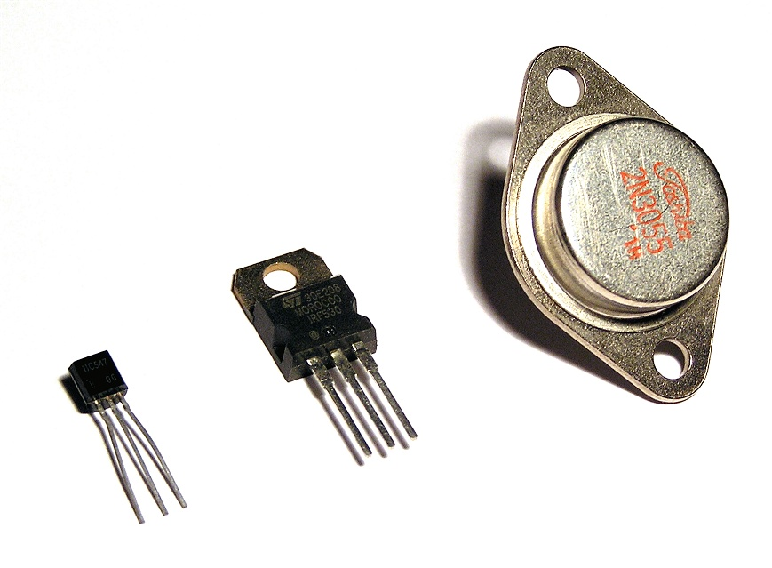
TRANZYSTOR!
Przełom: Tranzystor
Przełącznik elektryczny bez ruchomych elementów

Slide 8
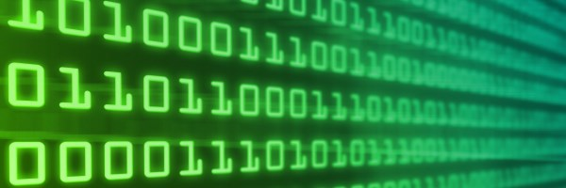
System binarny
Dlaczego?
Trudno zbudować maszynę, która rozróżnia więcej niż dwie liczby
Cyfry w informatyce nazywamy bitami
8 bitów tworzy 1 bajt

Slide 9
System binarny
Jak to działa?
Podobnie jak system dziesiętny. Z dwiema różnicami:
Mamy tylko dwie cyfry
Kolejne pozycje nie oznaczają potęg dziesiątki, tylko dwójki
1000
10³
100
10²
10 10¹
1 10⁰
8
2³
4
2²
2 2¹
1 2⁰
2137
1101
2000 $$1000×2$$
100 $$100×1$$
30 $$10×3$$
7 $$1×7$$
8 $$8×1$$
4 $$4×1$$
0 $$2×0$$
1 $$1×1$$

Slide 10
Jak wygląda program?
Procesor jest w gruncie rzeczy głupi – to maszyna, która po wprowadzeniu danej sekwencji bitów, wykonuje określone zadanie
Te polecenia są ładowane z pamięci operacyjnej (RAM)
Jak wygląda taki rozkaz?

Slide 11
Jak wygląda program?
Jak myślicie?

Slide 12
Jak wygląda program?
Jak myślicie?

Slide 13
Jak wygląda program?
Jak myślicie?

Slide 14
Źródła
https://en.wikipedia.org/wiki/Computer_(occupation)
https://pl.wikipedia.org/wiki/Tranzystor
https://pl.wikipedia.org/wiki/Maszyna_analityczna
https://pl.wikipedia.org/wiki/Ada_Lovelace
https://pl.wikipedia.org/wiki/Alan_Turing
https://pl.wikipedia.org/wiki/Lampa_elektronowa
https://pl.wikipedia.org/wiki/Przeka%C5%BAnik
https://pl.wikipedia.org/wiki/Lampa_elektronowa

